Slide 1
Kuusi polkua kestävyyteen
Kestävyyspaneelin evästykset systeemisen murroksen edistämiseksi Suomessa
Jari Lyytimäki, Kestävyyspaneelin koordinaattori
Kestävän kehityksen toimikunta 4.3.2020

Slide 2
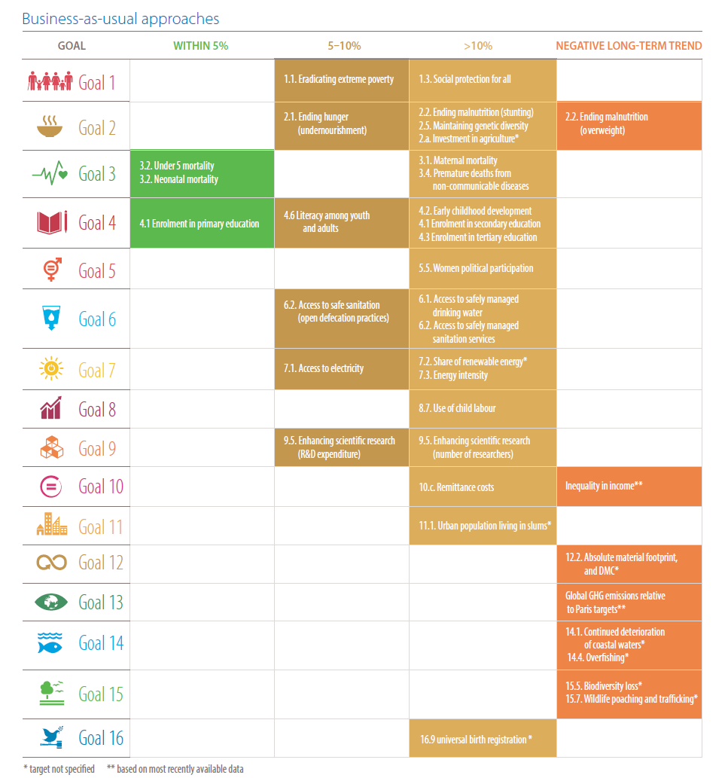
Maailman kestävän kehityksen tila on vakava
- muutos vaatii merkittäviä, järjestelmätason murroksia
  Askeleita kohti kestävää elämää on otettu, mutta:
  eteneminen ollut vähäistä, osin ei ole edetty lainkaan tai muutos on ollut kielteiseen suuntaan
  kestävän kehityksen 17 tavoitetta on edistetty toisistaan irrallaan tai otettu käyttöön yksinkertaistettuja ratkaisuja
  -> syntynyt ristiriitaisuuksia ja pahimmillaan uusia ongelmia

Slide 3

Kestävyyspaneelin Suomelle tunnistamat etenemisaskeleet, jotka huomioivat keskinäiset riippuvuudet
Kestävyys otetaan kaiken päätöksenteon, suunnittelun ja budjetoinnin perustaksi niin julkisella kuin yksityisellä puolella.
Materiaalien ja luonnontilaisen maan käyttöä vähennetään kaikessa toiminnassa ja rahoitusinstrumentit säädetään kestävyyskriteerit huomioiviksi.
Tietoon ja yhteistoimintaan perustuvan suunnittelun myötä kestävyydestä tulee uusi normaali yksilöiden ja yhteisöjen arkeen.
Tieteidenvälisellä tutkimuksella tuodaan läpinäkyvyyttä materiaali- ja rahavirtoihin sekä tietoa uusien teknologioiden ja kokeilujen vaikuttavuudesta.

Slide 4
Muutos syntyy järjestelmätasolla
toimivan tiekartan osatekijät
Hyvin-vointi ja mahdolli-suudet
Kestävä ja reilu talous
Energia
Ruoka ja ravinto
Kaupunki-seutujen
kestävyys
Globaalit
luonnon-järjestelmät
Hallinta
Taluus ja rahoitus
Yksilöiden ja
yhteisöjen toiminta
Tiede ja teknologia

Slide 5
Suomalaisten yhteinen etu on maapallon elinkelpoisuuden säilyttäminen.
Kestävyysmurrokseen osallistuminen on tehtävä kansalaisille sujuvaksi ja taloudellisesti houkuttelevaksi.
Kestävyysmurros pitää ottaa valtion, kuntien ja yritysten johtamisen päätavoitteeksi.

Slide 6
Kiitos!
Yksityiskohtaisemmat evästykset löytyvät
Kestävyyspaneelin sivuilta
www.kestavyyspaneeli.fi
Ja yhteenveto seuraavilta kalvoilta

Slide 7

Paneelien evästykset
https://sustainabledevelopment.un.org/gsdr2019
www.kestavyyspaneeli.fi

Slide 8
Neljä hälyttävää keskeistä ilmiötä estää Agenda2030:n tavoitteiden toteutumisen
1980-2016: köyhimmälle väestöpuoliskolla
tulonkasvusta 12%
rikkaimman 1%:n väestölle tulonkasvusta 27%
1,5 asteen nousu:
500 milj. kärsii vesistressistä,
4 miljardia kuumuusaalloista ja 10 miljoonia rannikkotulvista
Eriarvoisuus lisääntyy
Ilmaston-
muutos etenee
Arvio: neljännes eläin-
ja kasvilajeista katoaa. Maapallon ruokaturva
on uhattuna, kun biodiversiteetin suoja tuholaisia, tauteja ja ilmastonmuutosta
vastaan katoaa
2016-2030: muovijätteen ennustettu kasvavan 260 -> 460 milj. tn/v
e-jätteestä 60% myrkkyineen kaatopaikoille
Jäteongelma kasvaa
Biodiversiteetti-kato jatkuu

Slide 9

Kestävä ja oikeudenmukainen talous
Nykytalous ekologisesti ja sosiaalisesti kestämätöntä
Taloudellisen toimeliaisuuden suuntaaminen yhdistämällä taloudellisia ohjauskeinoja
  Uudet palveluiden toimintamallit tukemaan peräkkäistä ja samanaikaista yhteiskäyttöä
  Pitkäaikaista käyttöä tukevat korjauspalvelut
BKTlle vaihtoehtoja
  Esim. GPI, ISEW
Globaaleista talouden rahavirroista osa kestäviin investointeihin

Slide 10

Kestävä ja oikeudenmukainen talous
HALLINTA
Verohelpotukset ja tuet kierrätystuotteille ja korjaustoiminnalle, BKT:n rinnalle uusia mittareita
TALOUS JA RAHOITUS
Kestävyyskriteerit investoinneille, uudet liiketoimintamallit
YKSILÖT JA YHTEISÖT
Materiaali-intensiivisen kulutuksen vähentäminen
TIEDE JA TEKNOLOGIA
Rahavirtojen näkyväksi tekeminen.

Slide 11

Ruoka ja ravinto
Nykyinen ruoan tuotanto ja kulutus ovat ilmastopäästöjen, vedenkulutuksen, luonnon monimuotoisuuden ja ihmisten hyvinvoinnin kannalta kestämättömiä
  Globaaleihin ruokaketjuihin tulisi vaikuttaa yritysten, kuntien ja ulkoministeriön yhteistyöllä
  Suomessa julkisen sektorin ruokapalvelut muutoksen keskiössä
Tuotannossa painopiste kasvispainotteisuuteen ja tuotannon ekologisuuteen
Kulutuksessa ruokahävikin vähentäminen ja ruokakulttuurin muutos
  Innovatiivisilla yhteiskokeiluilla kohti muutosta

Slide 12

Ruoka ja ravinto
HALLINTA
Julkisten ruokapalvelujen, maataloustukien ja verotuksen suuntaaminen
TALOUS JA RAHOITUS
Yritysten tarjoumat kasvispohjaisemmiksi, terveellisyys markkinointivaltiksi
YKSILÖT JA YHTEISÖT
Arjen ruokakulttuurin ja kausiluontoisen ruokavalion edistäminen, ruokahävikin vähentäminen
TIEDE JA TEKNOLOGIA
Ruoan monivaikutteisuuden ja ruokamurroksen tutkimus

Slide 13

Energia
Ilmastonmuutoksen kannalta kriittisin kysymys
Suomi murroksen edelläkävijä, mutta myös suuri päästöjen aiheuttaja
Energiatukien suuntaamisella voidaan vaikuttaa sekä tuotantoon ja investointeihin, että yksilöiden käyttäytymiseen

Slide 14
Energia
HALLINTA
Kestävien ja hajautettujen energiaratkaisujen tuet ja esteiden poisto
TALOUS JA RAHOITUS
Energiapalveluiden hinnoittelu
YKSILÖT JA YHTEISÖT
Yksilöiden hiilijalanjäjen vähentämien (kulutus, liikkuminen)
TIEDE JA TEKNOLOGIA
Teknologiat hiilen talteenottoon, puurakentamisen edistäminen

Slide 15

Kaupungit ja kaupunkiseudut
Suomessakin kaupungistuminen voimakasta
Kaupunkien kestävyys -ratkaisuilla vaikutuksia laajalti, Suomessa ja globaalisti tiennäyttäjänä
Keskiössä kaupunkitilan/-tilojen käyttö, liikkumisen, vapaa-ajan, kierto- ja jakamistalouden ratkaisut

Slide 16

Kaupungit ja kaupunkiseudut
HALLINTA
Kaupunkitilan toimintojen tiivistäminen, kestävyysnäkökulmien edelleen vahvistaminen maankäyttö- ja rakennuslaissa
TALOUS JA RAHOITUS
Olemassa olevien resurssien monikäyttö, muuntuvuus, tehokkuus, jakamistalous ja kierrätys
YKSILÖT JA YHTEISÖT
Yhteisöllisen asumisen, liikkumisen ja vapaa-ajan ratkaisut
TIEDE JA TEKNOLOGIA
Tietoon perustuva kaupunki- ja aluesuunnittelu

Slide 17

Luonnon järjestelmät
Luonnon järjestelmät hyvinvoinnin perusta ja murroksen edistämisen jarru
Luonnonvarojen käytön ulkoisvaikutukset eivät näy hinnoissa, hyödyt jakautuvat globaalisti epätasaisesti
Tarvitaan markkina-mekanismeja, jotka hinnoittelun kautta ohjaavat luontoympäristöjen käyttöä

Slide 18

Luonnon järjestelmät
HALLINTA
Maankäytön ohjaus turvaamaan luontoympäristöä, kompensaatiojärjestelmien käyttöönotto
TALOUS JA RAHOITUS
Ulkoisvaikutusten sisällyttäminen hintoihin
YKSILÖT JA YHTEISÖT
Maanomistajat kompensaatiopalveluiden tuottajiksi, kulutustottumusten muuttaminen yhteisöllisesti
TIEDE JA TEKNOLOGIA
Alueelliset analyysit maankäytön muutoksista

Slide 19

Hyvinvointi ja mahdollisuudet
Kyky ja keinot toimia kestävästi ovat kaikkien muiden kestävyysmurrosten edellytys sekä Suomessa että globaalisti.
Mahdollisuudet rakentuvat yksilöiden hyvinvoinnin, tasa-arvon ja luottamuksen pohjalle
Hyvinvoinnin vahvistaminen tapahtuu luontoyhteyksien vahvistamisen ja yhteisöllisen toiminnan kautta
Hyvinvoinnin tueksi tarvitaan laajaa kestävän kehityksen koulutusta ja yhteistoiminnallista oppimista

Slide 20

Hyvinvointi ja mahdollisuudet
HALLINTA
Systeemisen ajattelun ja kuvittelutaitojen kehittäminen, kirjastot, museot ja kansalaisjärjestöt kestävyysfoorumeina
TALOUS JA RAHOITUS
Innovatiivinen ja osallistava talous, media hyvinvoinnin tukena
YKSILÖT JA YHTEISÖT
Kestävämmän luontosuhteen yhteisluominen, luottamuksen vahvistaminen yhteisöllisellä toiminnalla
TIEDE JA TEKNOLOGIA
Kulttuurista muutosta tukevien keinojen ja hyvinvoinnin tutkimus laajasti ja tieteidenvälisesti

Slide 21
Haaste tutkimukselle
Suomella paljon annettavaa muiden maiden, etenkin kehittyvien maiden
  tieteen ja päätöksenteon väliseen vuoropuheluun
  tiedekapasiteetin vahvistamiseen
  -> tähän kannattaisi panostaa kehitysyhteistyössä
Uusien hallinta- ja toimintamekanismien sekä luovien ratkaisujenyhteiskehittäminen ja kokeilut
  Tutkijoiden yhteistyöhön päätöksentekijöiden, lasten, nuorten, yritysten ym. kanssa
Kestävyystiede läpileikkaavaksi ja keskiöön

Slide 22
Suomen kestävän kehityksen asiantuntijapaneeli
Tieteen ääni – päätöksenteon tuki – keskustelun virittäjä

Slide 23
Paneelin toiminta-ajatus
Me kestävyyspaneelin tieteentekijät viemme Suomea kohti kestävän kehityksen mukaista toimintaa.
Tuomme tieteen näkökulmia ja eettisiä pohdintoja päätöksentekoon. Nostamme julkiseen keskusteluun kiperiä, mutta kestävän kehityksen kannalta kriittisen tärkeitä kysymyksiä.
Tavoitteemme on edistää sellaista yhteiskunnallista muutosta, joka ottaa huomioon sekä ympäristön että ihmisen hyvinvoinnin. Tunnistamme niitä kohtia, joissa keskenään ristiriitaiset näkökulmat täydentävät ja tukevat toisiaan. Arvioimme ja ennakoimme kehitystä ja tuemme pitkäjänteistä päätöksentekoa.
Haluamme olla siellä, missä kestävyydestä puhutaan. Ole yhteydessä ja haasta meidät kestävän kehityksen asioissa!

Slide 24
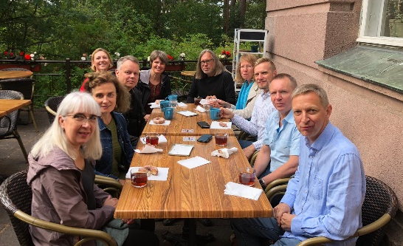
Monitieteinen ja alueellisesti edustava paneeli
Puheenjohtaja:
prof. Eeva Furman, Suomen ympäristökeskus, ympäristöpolitiikka, kestävyysmurros
Jäsenet:
Lassi Linnanen, Lappeenrannan-Lahden teknillinen yliopisto, systeemiajattelu, ympäristötalous
Katriina Siivonen, Turun yliopisto, tulevaisuudentutkimus, kulttuurinen kestävyys
Arto O. Salonen, Itä-Suomen yliopisto, ekososiaalinen sivistys ja transformaatio
Mikko Mönkkönen, Jyväskylän yliopisto, ekologia ja luonnonvarojen käytön kestävyys
Jouni Jaakkola, Oulun yliopisto, terveys ja hyvinvointi
Juho Saari, Tampereen yliopisto, sosiaali- ja hyvinvointipolitiikka
Anne Tolvanen, Luonnonvarakeskus, metsien monikäytön ekologia
Tuuli Toivonen, Helsingin yliopisto, kaupunkimaantiede
Minna Halme, Aalto yliopisto, kestävä talous ja liiketoiminta
Koordinaatio
Katriina Soini, Luke, (päävastuu), Paula Schönach, HELSUS, Jari Lyytimäki, Syke

Slide 25
KIITOS!
THANK YOU!

